Slide 1
Εισαγωγή στην Επιστήμη του Ηλεκτρολόγου Μηχανικού PYTHON QUIZ
ΟΜΑΔΑ 01
ΑΒΟΥΡΗΣ ΛΑΜΠΡΟΣ
ΑΝΑΣΤΟΠΟΥΛΟΣ ΑΛΕΞΑΝΔΡΟΣ- ΑΠΟΛΛΩΝ
ΒΥΘΟΥΛΚΑΣ ΔΗΜΗΤΡΙΟΣ
ΓΙΑΝΝΗ ΝΙΚΟΛΑΟΣ
ΔΙΚΑΡΟΣ ΕΥΑΓΓΕΛΟΣ
ΚΑΡΑΜΠΑΡΠΑΣ ΔΗΜΟΣΘΕΝΗΣ
ΚΟΡΜΑΣ ΓΕΩΡΓΙΟΣ
Τμήμα Ηλεκτρολόγων Μηχανικών και Τεχνολογίας Υπολογιστών – Πανεπιστήμιο Πατρών

Slide 2
Σκοπός
Σκοπός της εργασίας αποτελεί η υλοποίηση ενός Python quiz με χρήση της Python , της HTML , της CSS και της JavaScript. Με την εργασία αναπτύχθηκαν οι γνώσεις μας όσον αφορά τις εφαρμογές διαδικτύου, τη χρήση της βιβλιοθήκης Flask, όπως και της Jinja. Εκτός αυτών μάθαμε βασικά στοιχεία για την χρήση της HTML και της JavaScript. Τέλος, το project αποτέλεσε ένα κίνητρο ώστε να διευρύνουμε τις συνεργατικές και επικοινωνιακές μας δεξιότητες.

Slide 3
Μεθοδολογία
Η εργασία διαμοιράστηκε μεταξύ των μελών σε 5 βασικά μέρη.
Την υλοποίηση ενός database όπου βρίσκονται τα στοιχεία του ιστορικού κι οι ερωτήσεις
Την δημιουργία της ιστοσελίδας του Login
Την δημιουργία της ιστοσελίδας του start και του end
Την δημιουργία της ιστοσελίδας των questions
Την εφαρμογή της python-quiz
Ομάδα 01 – PythonQuiz

Slide 4

Αποτελέσματα
Database/Heroku deployment
1.Χρήση postgresql/δωρεάν παροχή από heroku
2.Online database/credenitals
3.Password hashing
4.Queries και αναζητήσεις, ασφαλείς.
5.Αντικειμενοστραφής διαχείρηση των δεδομένων(παικτών και ερωτήσεων)(pythonquiz.py)(Player ,Quiz classes)
6.Heroku deployment(Heroku github integration/heroku CLI)
Ομάδα 01 – PythonQuiz

Slide 5
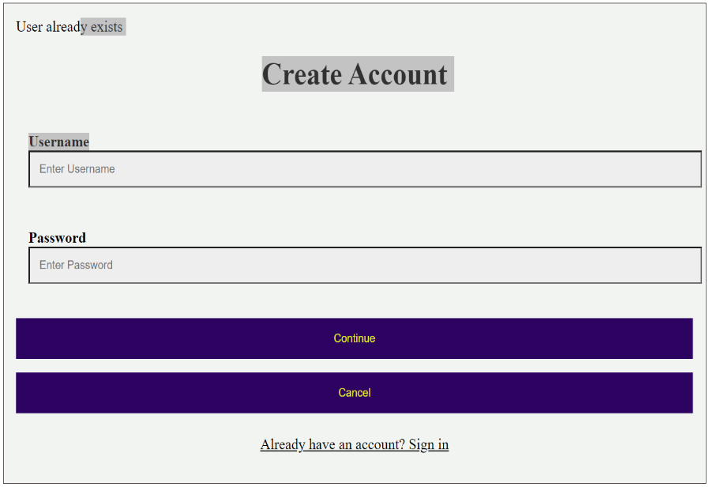
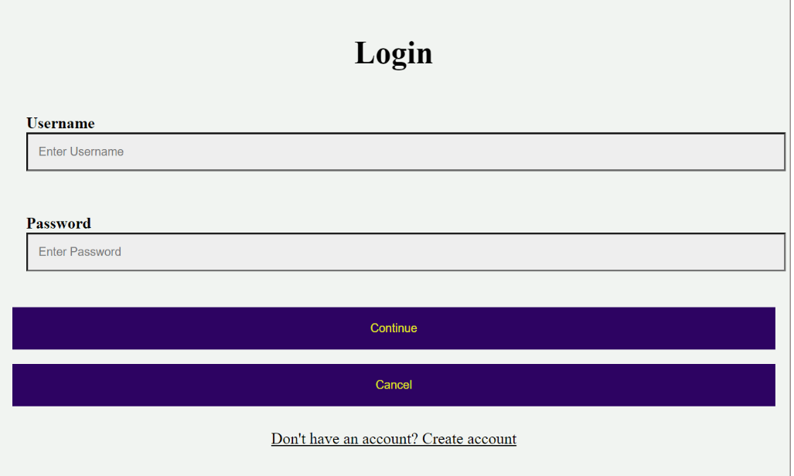
Αποτελέσματα
Login/Registration
1.Javascript κώδικας
2.Custom login wrapper( server side)
3.Έλεγχος αν ο χρήστης υπάρχει/δίνει λάθος στοιχεία
Ομάδα 01 – PythonQuiz

Slide 6
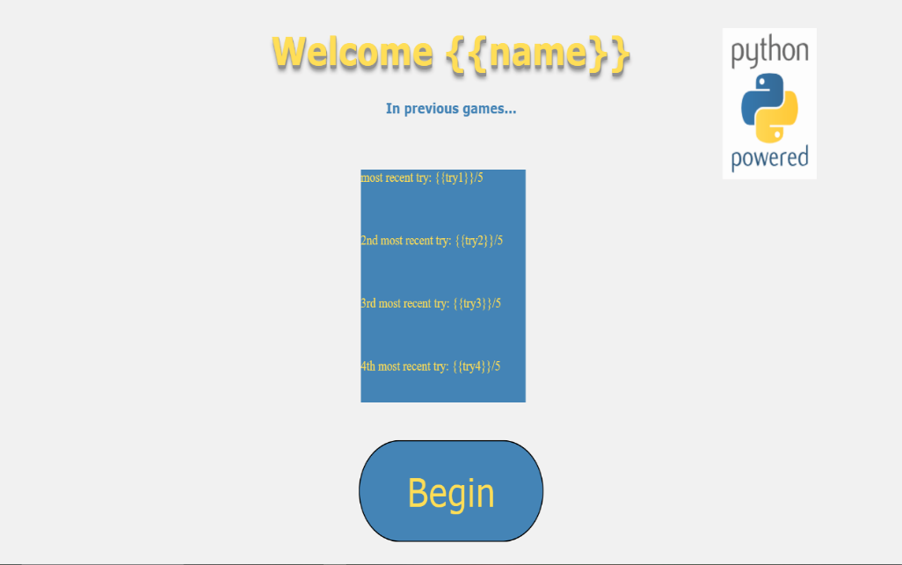
Αποτελέσματα
Οθόνη εκκίνησης/ Ιστορικό
1.Τέσσερεις τελευταίες προσπάθιες και όνομα παίχτη με template jinja 2 μεταβλητές
2.Ήχος στο κουμπί Begin μετά το κλικ
3.Logo της Python με link στο site της Python
Ομάδα 01 – PythonQuiz

Slide 7
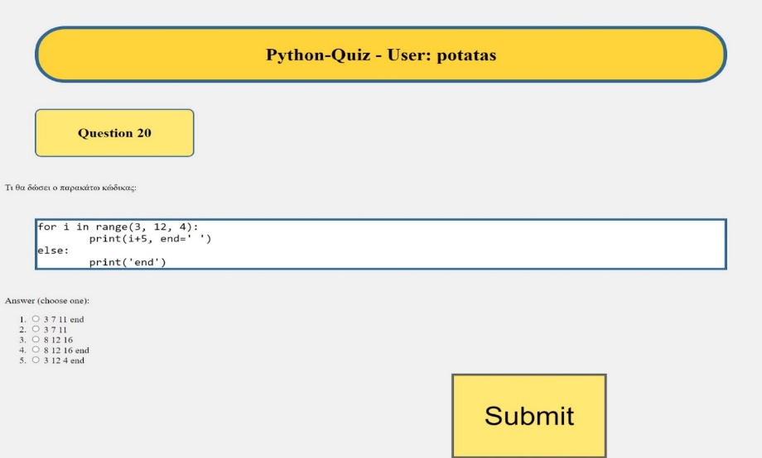
Αποτελέσματα
Ερωτήσεις:
1 Παραμετρικός κώδικας με template jinja 2
2 Ερωτήσεις πολλαπλής
Ομάδα 01 – PythonQuiz

Slide 8
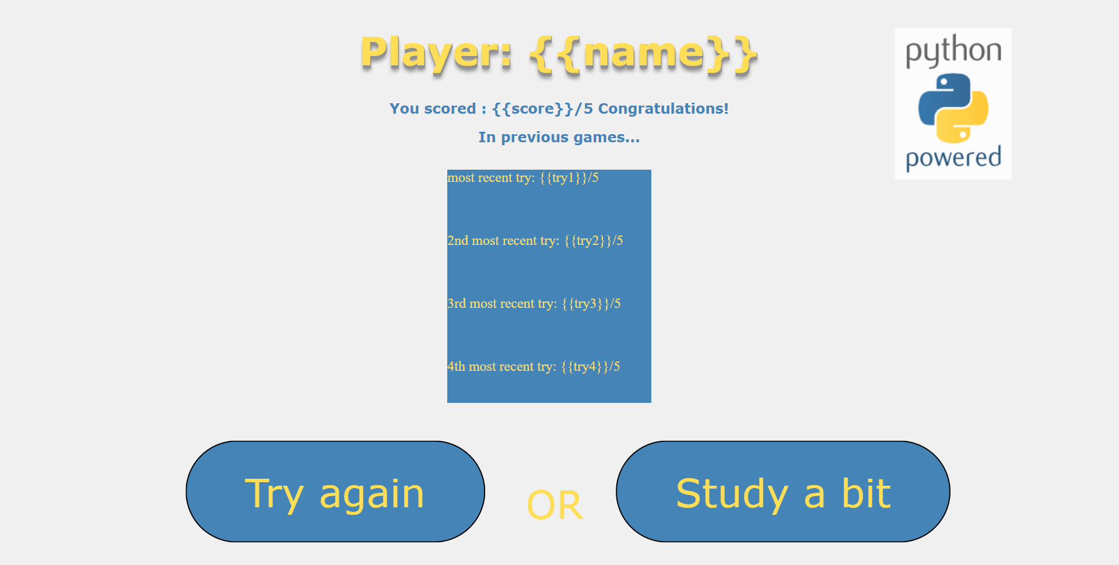
Αποτελέσματα
Οθόνη Τέλους με την επίδοση(score)
1.Τέσσερεις τελευταίες προσπάθιες, όνομα παίχτη και τελικο σκορ με template jinja 2 μεταβλητές
2. Logo της Python με link στο site της Python
3.Κουμπί Try Again που οδηγεί πάλι στο start
4.Κουμπί Study a bit με link στο tutorial της python
Ομάδα 01 – PythonQuiz

Slide 9
Συμπεράσματα
Συμπεράσματα που προκύπτουν από τα αποτελέσματα – ανάλυση
Οι online εφαρμογές αποτελούν έναν ιδιαίτερα ενδιαφέρον κλάδο του προγραμματισμού με πάρα πολλές εφαρμογές στη σημερινή εποχή. Παρ’ όλο που το συγκεκριμένο project δεν εμβάθυνε πάρα πολύ σε αυτόν τον κλάδο, οδήγησε στην κατανόηση, της πολυπλοκότητας τέτοιου είδους εφαρμογών, της λειτουργίας ιστοσελίδων, της αναγκαιότητας του συλλογικού πνεύματος για την επίτευξη τέτοιου είδους στόχων όπως το συγκεκριμένο project.
Η πιο σημαντική δυσκολία που αντιμετώπισε η ομάδα ήταν η τελική ένωση όλων των κομματιών του project καθώς και το deployment της εφαρμογής στο heroku.
Ομάδα 01 – PythonQuiz

Slide 10
Αναφορές
https://www.youtube.com/watch?v=qz0aGYrrlhU
https://www.w3schools.com/html/default.asp
https://www.w3schools.com/css/default.asp
https://www.tutorialspoint.com/css/index.htm
https://www.youtube.com/watch?v=3GsKEtBcGTk

Slide 11
Αναφορές
Python PostgreSQL Tutorial Using Psycopg2 [Complete Guide] (pynative.com)
https://pynative.com/python-postgresql-tutorial/
Heroku Dynos - Configuration | Heroku
Heroku Error Codes | Heroku Dev Center
PostgreSQL Python - Querying Data - GeeksforGeeks
PostgreSQL Python: Connect To PostgreSQL Database Server (postgresqltutorial.com)
Python Flask working with wraps - Stack Overflow
Using Wrappers to Log in Python. An easy and powerful hack for Python… | by Lauro Bravar | Towards Data Science
navouris/Y210-web-technologies (github.com)
ΕΙΣΑΓΩΓΗ ΣΤΟΥΣ ΥΠΟΛΟΓΙΣΤΕΣ (4η ΑΝΑΘΕΩΡΗΜΕΝΗ ΕΚΔΟΣΗ) : ΑΒΟΥΡΗΣ ΝΙΚΟΛΑΟΣ, ΚΟΥΚΙΑΣ ΜΙΧΑΗΛ, ΠΑΛΙΟΥΡΑΣ ΒΑΣΙΛΕΙΟΣ, ΣΓΑΡΜΠΑΣ ΚΥΡΙΑΚΟΣ

